Slide 1

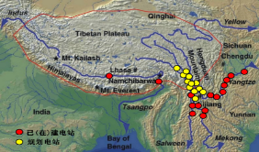
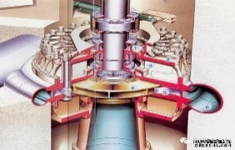
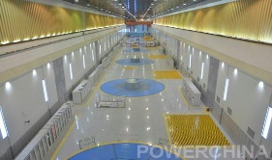
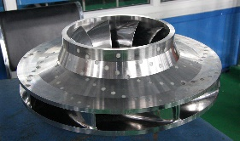
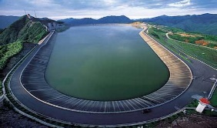
抽水蓄能系统仿真与控制
管道瞬变流二
樊红刚
流体机械及工程研究所
办公室：新水利馆230A
电话：62794297
邮箱: fanhg@tsinghua.edu.cn

Slide 2
瞬变流模型
2
管道中运动方程
管道中连续方程
a为波速：

Slide 3
6
变特性串联管道的近似方法
管系分段与波速调整
在对有两条管道以上的多管路系统进行瞬变流计算时，对所有管道都应取相同的时间增量，即对每根管道都要求：
是整数，即为第 j 条管道的分段数
在大多数情况下，这个关系不会恰好满足。然而由于各管段的波速值也并不是十分精确的，因此在实际计算过程中对各段波速可作稍微调整，以求取分段数 。

Slide 4
6
变特性串联管道的近似方法
管系分段与波速调整
其中ε≤15%，称为波速的允许相对偏差。

Slide 5

6
变特性串联管道的近似方法
变特性串联管的等效
特性上渐变的串联管道，可以用一段跨越这些小的连续管段的当量均匀管来近似
当量管的长度
为被描述管系的实际总长，即
i 为当量管在系统中的编号
m 为被描述串联管系的异性管数

Slide 6
6
变特性串联管道的近似方法
变特性串联管的等效
当量管的波速
当量管的断面面积

Slide 7
6
变特性串联管道的近似方法
变特性串联管的等效
当量特性阻抗B
当量摩阻系数
以两个系统中维持相同的水头损失的原则来确定当量摩阻系数：

Slide 8
6
变特性串联管道的近似方法
变特性串联管的等效
由以上原则确定的当量管道并不能用来反应实际变特性串联管道中的物理不连续性，也不能提供摩擦力、惯性力的正确分布，且弹性效应也不一致，但当量管道对于整个系统的作用是一样的。
变特性串联管对系统的作用可以采用上述原则等效，在实际瞬变流计算中常进行等效。

Slide 9
6
变特性串联管道的近似方法
集中惯性元件
在中所示短管②中液体的运动方程为：
分别为管段②左、右两断面上的压强力
为该流体所受的摩擦力
集中的惯性元件

Slide 10
6
变特性串联管道的近似方法
集中惯性元件
对摩擦项采用一阶近似，对压力采用二阶近似

Slide 11
传递函数形式数学模型
7
求解系统小波动过渡过程或研究线性系统最优控制时常采用状态空间法
传递函数形式的压力管道数学模型为将系统模型写成状态空间方程形式打下基础
弹性水锤数学模型
刚性水锤数学模型

Slide 12
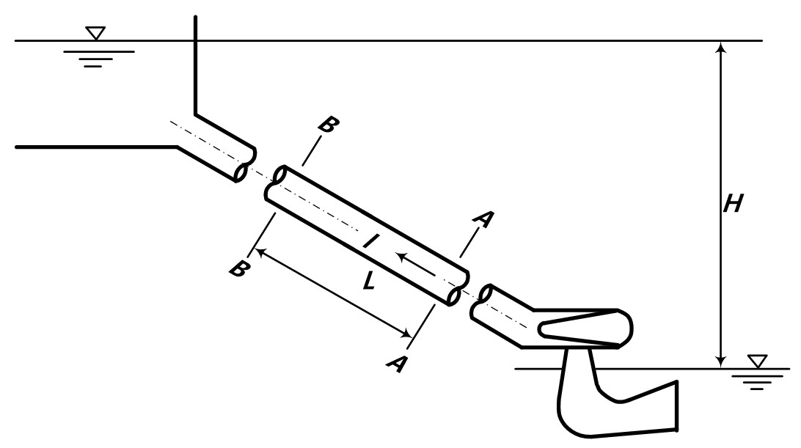
传递函数形式数学模型
7
弹性水锤数学模型
单管单机引水系统图

Slide 13
传递函数形式数学模型
7
对水流运动方程和连续性方程，当忽略管道中的摩擦损失和次要项时，有
式中V 为某个断面上的平均流速，H 为水头；x为A断面至所讨论断面的距离；a为水锤波速

Slide 14

传递函数形式数学模型
7
若A-B断面间管道直径、管壁厚度和材质不变时，双曲线型偏微分方程式的通解为：
φ为上行波动函数，单位为m，由断面A向断面B传播
为下行波动函数，单位为m，由断面B向断面A传播
H₀、V₀分别为水头和流速的初始稳态值, l 为 A 断面至所讨论断面的距离

Slide 15

传递函数形式数学模型
7
φ和 的具体形式可由已知的初始条件和边界条件决定。若选取蜗壳入口断面为A断面、进水管道入口端为B断面，则在断面A形成的上行水锤波 以波速a向上游传播，到达断面B时发生反射，假定水库尺寸很大，故其水位不变，由断面B反射的下行波将保持上行波的波形，只是改变其符号后向A断面传播。断面A处的下行波与上行波满足关系式:
为t 时刻到达断面A的下行波
时刻由A断面出发的上行波

Slide 16
传递函数形式数学模型
7
为水锤波在管道A-B断面间往返一次经历的时间，
称为管道反射时间或水锤的相
当A-B断面间水锤波速不同时，
为每段过水管道的水锤波速
为相应管段的长度

Slide 17
传递函数形式数学模型
7
在断面A处，用偏差相对值表示：
是
的滞后函数，它们的拉氏变换为：
在零初始条件下，即t=0时
对方程组进行拉氏变换并整理

Slide 18
传递函数形式数学模型
7
水流惯性时间常数，是表示管道水力惯性的重要参数
为管道特性系数，又称为水锤数。
表示在 时间间隔内水锤波往返的次数
由高等数学
考虑弹性水锤时，单管单机压力引水系统的传递函数：

Slide 19
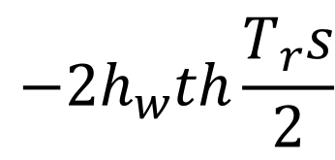


传递函数形式数学模型
7
$$q^{A}\left(s\right)$$
$$h^{A}\left(s\right)$$
$$−2h_{w}th\frac{T_{r}s}{2}$$
压力管道方块图
如果只取级数的前两项，已有一定的实用价值，则

Slide 20

传递函数形式数学模型
7
刚性水锤数学模型
将上述式中的shx和chx只取级数第一项，可得刚性水锤引水系统数学模型
$$q^{A}\left(s\right)$$
$$h^{A}\left(s\right)$$
$$−T_{w}s$$
压力管道刚性水锤模型方块图

